Slide 1
BÀI 5:
VĂN BẢN THÔNG TIN

Slide 2
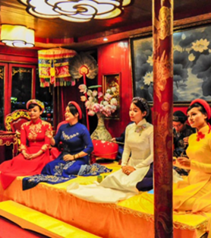
CA HUẾ
(Theo Cục Di sản văn hóa; dsvh.gov.vn)

Slide 3
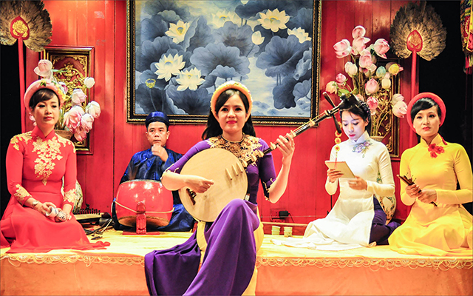
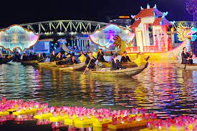
MỞ ĐẦU

Slide 4
TRÒ CHƠI
THỬ TÀI CỦA BẠN

Slide 5
Người dẫn chương trình đọc lần lượt 10 câu hỏi, mỗi câu hỏi thời gian trả lời tối đa trong 15 giây nếu không trả lời đúng sẽ chuyển cho người khác.
Bạn nào trả lời được nhiều câu hỏi nhất sẽ là người chiến thắng.

Slide 6
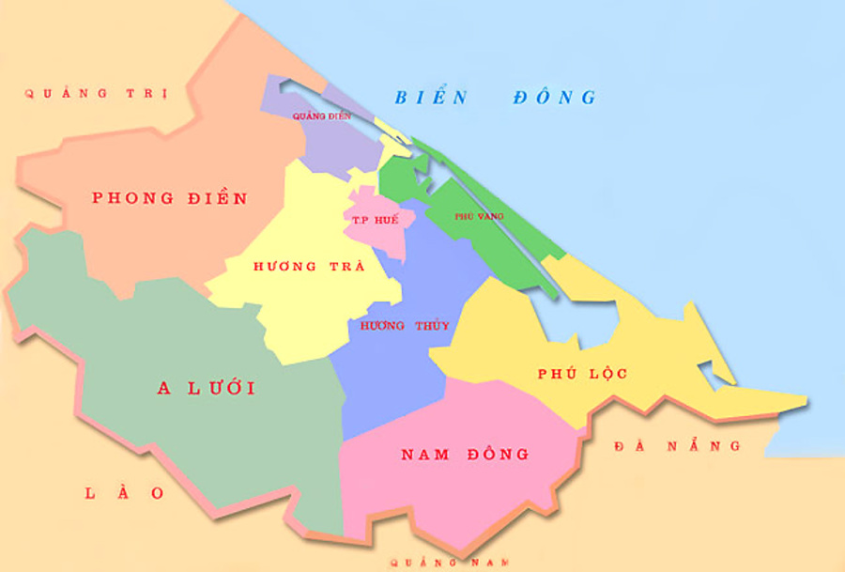
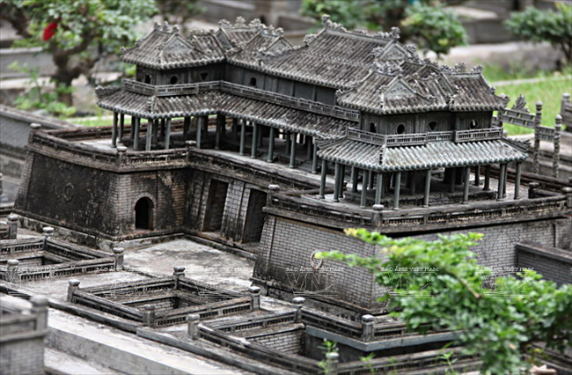
Những hiểu biết về Huế
Về vị trí địa lí: Huế thuộc miền Trung Việt Nam, phía Nam giáp Đà Nẵng, phía bắc giáp Quảng Trị.
Ý nghĩa lịch sử: Huế (Phú Xuân) là kinh đô của nhà Nguyễn hơn một trăm năm.

Slide 7
Những hiểu biết về Huế
Thiên nhiên Huế
Vũ Thị Thanh Huyền - điện thoại của em: 0384884372. Trường THCS Yên Bài B.

Slide 8
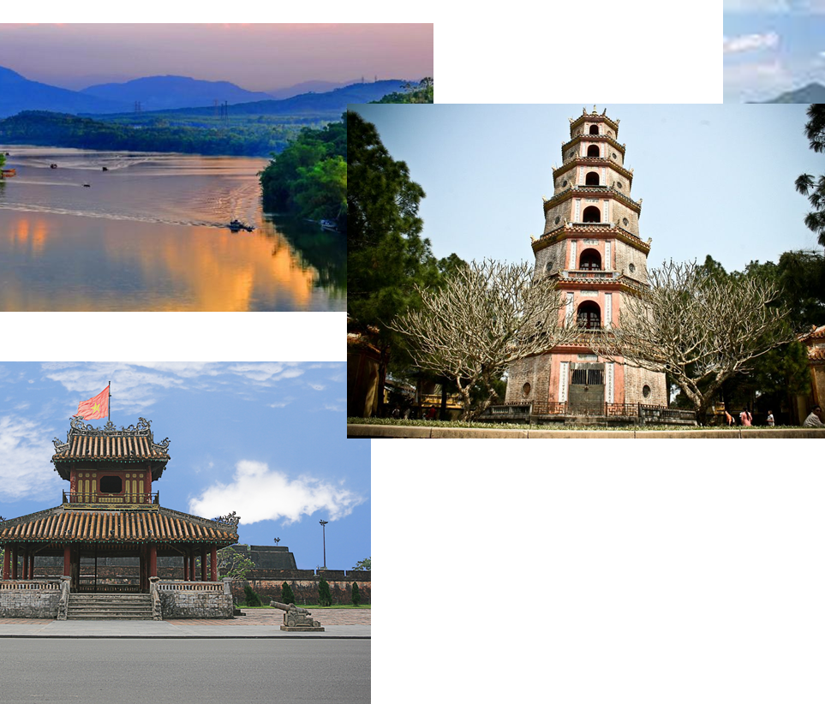
Danh lam, thắng cảnh, di tích lịch sử nổi tiếng của Huế

Slide 9
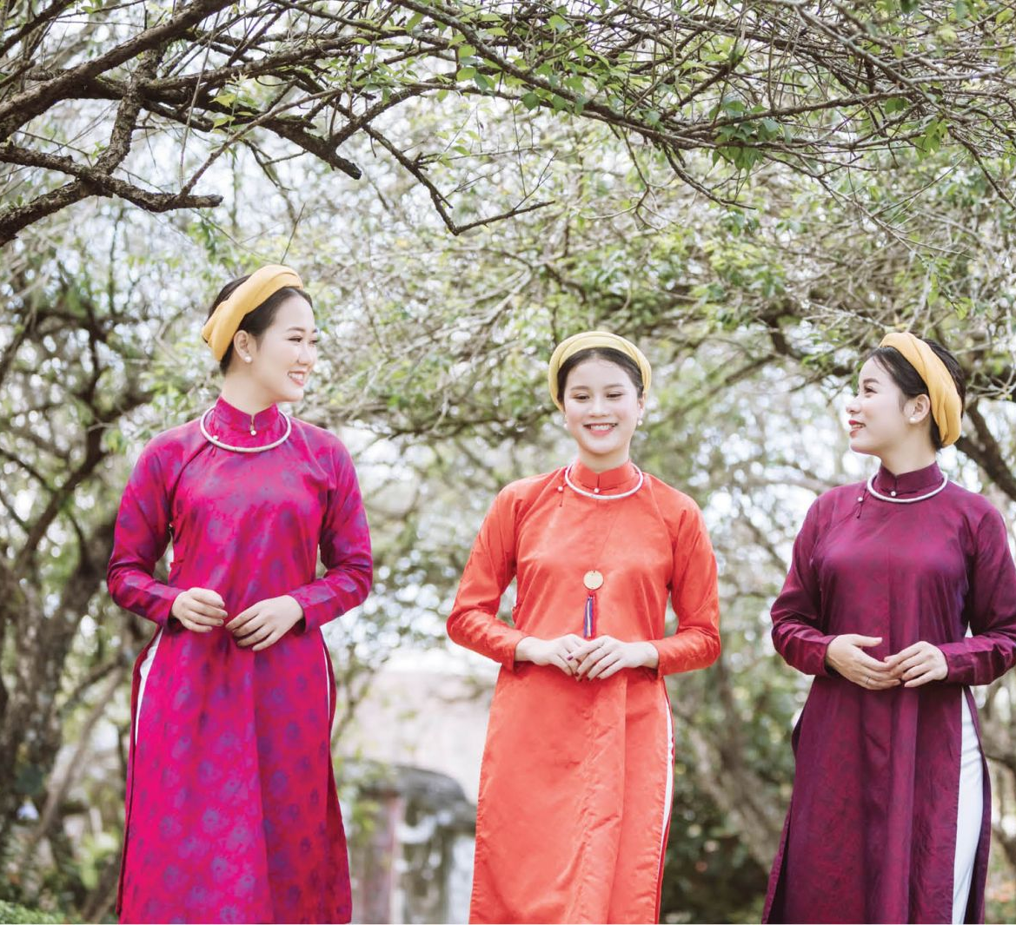
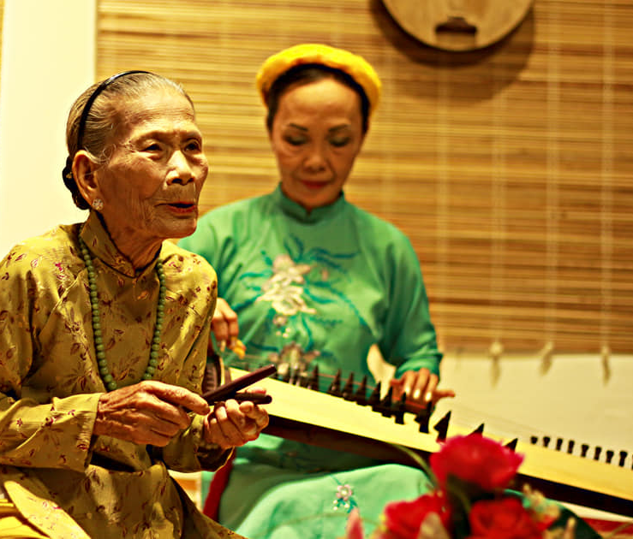
Nét đẹp con người xứ Huế: Dịu dàng, nghĩa tình, thủy chung...

Slide 10
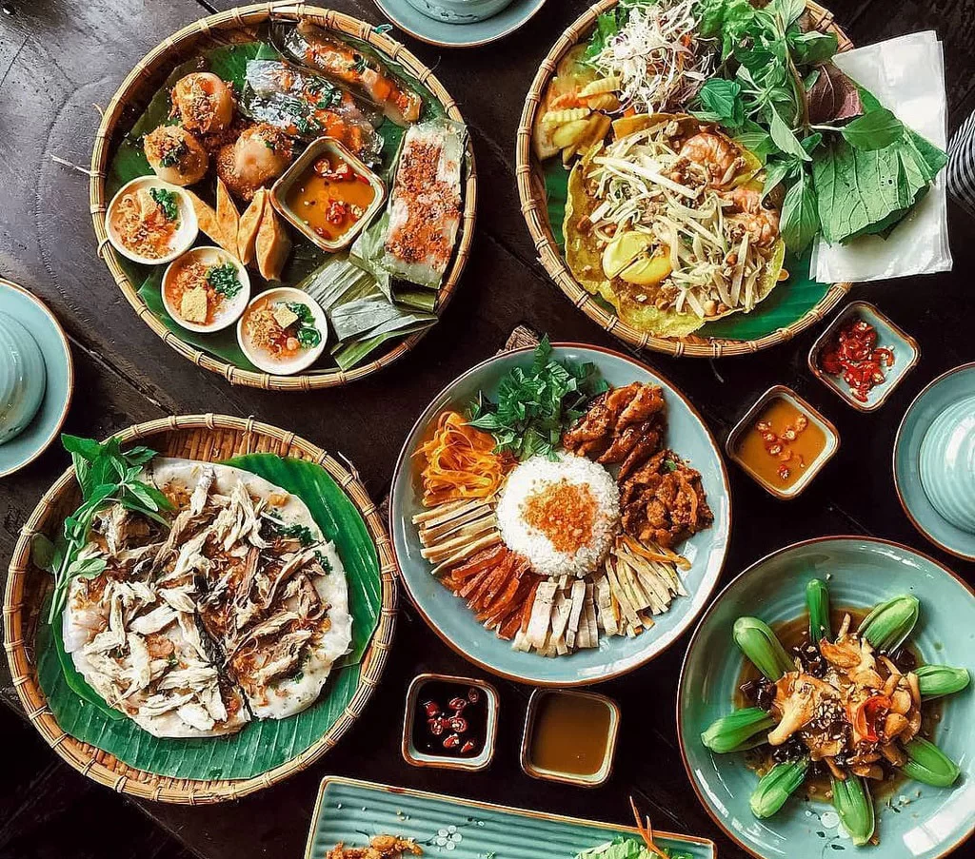
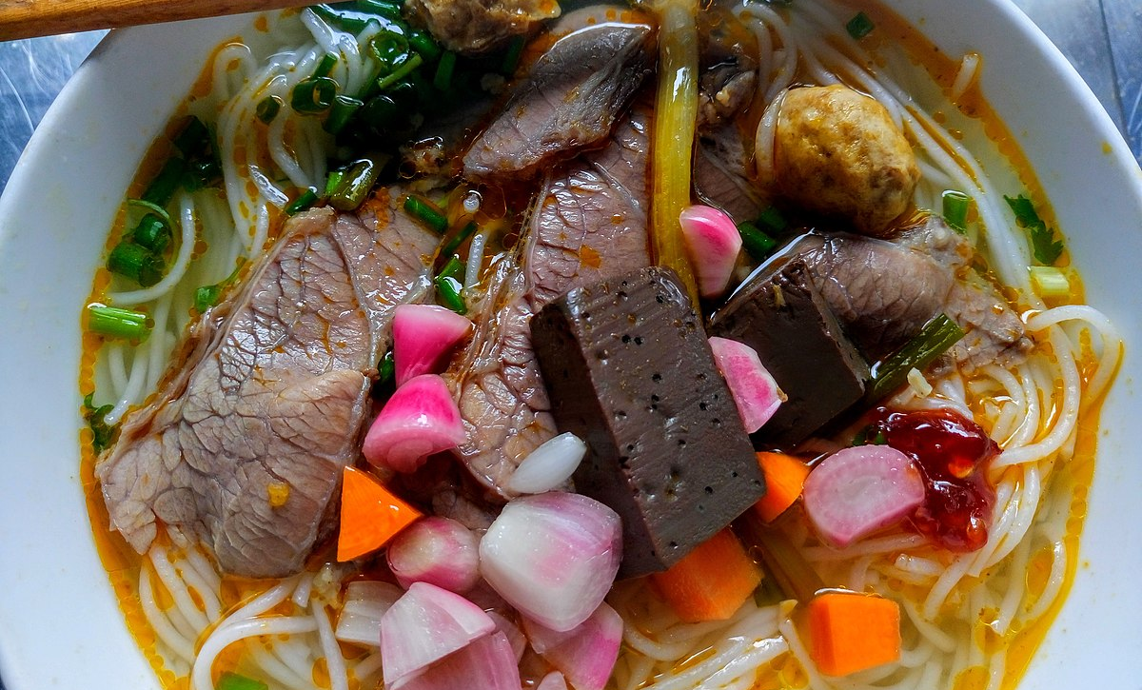
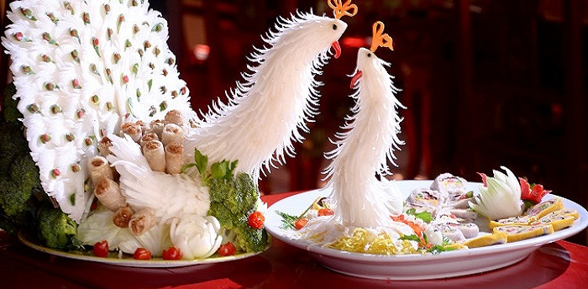
Ẩm thực: có nhiều món ăn, nhiều thứ kẹo bánh mang màu sắc Huế.

Slide 11
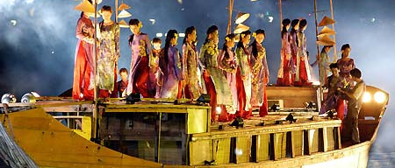
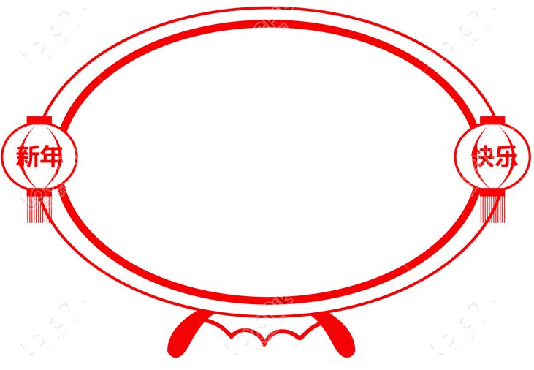
Nét đẹp văn hóa: điệu hò, làn điệu dân ca nổi tiếng... các điệu hò ca Huế thể hiện rõ nét tâm hồn con người xứ Huế.

Slide 12
TÌM HIỂU KIẾN THỨC NGỮ VĂN
I
KIẾN THỨC NGỮ VĂN
VÍ DỤ
Khái niệm
Quy định về cách thức tiến hành hoạt động ca Huế
Văn bản giới thiệu quy tắc, luật lệ của một hoạt động hay trò chơi là loại văn bản thông tin nêu lên các quy định về cách thức tiến hành một hoạt động hay trò chơi mà người tham gia cần tuân thủ và người xem cần biết.
Quy định về cách thức tiến hành hoạt động đấu vật
Quy định, luật lệ về hội thi nấu cơm...

Slide 13
I
KIẾN THỨC NGỮ VĂN
Trình tự sắp xếp thông tin
01
Sắp xếp theo trật tự thời gian
02
Theo mức độ quan trọng của thông tin
03
Sắp xếp theo các khía cạnh khác nhau của đối tượng được phân loại.

Slide 14
II
ĐỌC -TÌM HIỂU CHUNG
1. Đọc, giải thích từ.
CỘT A
CỘT B
Nối cột A với cột B

Slide 15
a. Một hình thức của hát ca trù, tổ chức trong cung vua phủ chúa.
1. Nhạc thính phòng
b. Trình bày (biểu diễn) các tác phẩm dân gian bằng động tác, lời lẽ, âm thanh, nhịp điệu.
2. Hát cửa quyền
3. Diễn xướng
c. Chỉ tầng lớp trên, được coi là cao sang trong xã hội.
d. Nơi trình bày các sáng tác và thưởng thức văn chương nghệ thuật.
4. Ca Huế
e. Những người sành về sáng tác và thưởng thức văn chương nghệ thuật.
5. Giới thượng lưu
g. Nhạc biểu diễn trong phạm vi không gian nhỏ, để phân biệt với nhạc giao hưởng, nhạc sân khấu dành cho các không gian hòa nhạc lớn.
6.Môi trường diễn xướng
7. Tao nhân mặc khách
h. là một thể loại âm nhạc cổ truyền của xứ Huế, Việt Nam, bao gồm ca và đàn

Slide 16
II
ĐỌC -TÌM HIỂU CHUNG
2. Tìm hiểu chung
(1) Dựa vào nội dung đã chuẩn bị hoàn thiện nội dung phiếu học tập.
PHIẾU HỌC TẬP 1
Nội dung tìm hiểu | Trả lời
Xuất xứ
Thể loại, kiểu văn bản
Phương thức biểu đạt
Đề tài, chủ đề của văn bản “Ca Huế”
Ý nghĩa nhan đề
Bố cục
( 2) Văn bản “Ca Huế” giới thiệu về hoạt động gì?
...................................................................

Slide 17
II
ĐỌC -TÌM HIỂU CHUNG
2. Tìm hiểu chung
Phương thức biểu đạt
Thuyết minh
Thể loại, kiểu văn bản
Thể loại: Văn bản thông tin
Kiểu văn bản: Văn bản thông tin giới thiệu quy tắc luật lệ của hoạt động văn hóa dân gian ca Huế.
Xuất xứ
Theo cục Di sản văn hóa dsvh.gov.vn.

Slide 18
II
ĐỌC -TÌM HIỂU CHUNG
2. Tìm hiểu chung
Nhan đề
Đề tài, chủ đề
Cung cấp thông tin về đối tượng- nội dung văn bản.
Giới thiệu giá trị của các di sản văn hóa

Slide 19
II
ĐỌC -TÌM HIỂU CHUNG
2. Tìm hiểu chung
Bố cục
Phần 1: Nguồn gốc ca Huế
Phần 2: Môi trường diễn xướng của ca Huế.
Phần 3: Giá trị của ca Huế.

Slide 20
III
ĐỌC HIỂU VĂN BẢN
PHIẾU HT 2
(2) Giới thiệu hiểu biết về các quy tắc và phong cách biểu diễn của ca Huế. Nhận xét cách đưa thông tin của tác giả.
Nhiệm vụ: Đọc văn bản “Ca Huế” và chia sẻ các thông tin:
(1) Nguồn gốc của ca Huế có gì đặc biệt?
...........................................................
Nội dung thông tin | Quy định, luật lệ
Môi trường diễn xướng
Số lượng người trình diễn cho một buổi ca Huế
Số lượng người nghe ca Huế
Số lượng nhạc công
Số lượng nhạc cụ
Phong cách biểu diễn
Nhận xét cách đưa thông tin trong văn bản “Ca Huế”.

Slide 21
III
ĐỌC HIỂU VĂN BẢN
1. Nguồn gốc ca Huế
Ca Huế khởi nguồn từ hát cửa quyền trong cung vua, phủ chúa, với hình thức diễn xướng mang tính bác học, dành cho giới thượng lưu say mê nghệ thuật.

Slide 22
III
ĐỌC HIỂU VĂN BẢN
1. Nguồn gốc ca Huế
Sau này được dân gian hóa để có điều kiện đến với nhiều tầng lớp công chúng.

Slide 23
III
ĐỌC HIỂU VĂN BẢN
2. Các quy tắc và phong cách biểu diễn của ca Huế
* Những thông tin thể hiện quy tắc, luật lệ của ca Huế bao gồm:
Nội dung thông tin | Quy định, luật lệ
Môi trường diễn xướng | Thường ở trong một không gian hẹp
Số lượng người trình diễn cho một buổi ca Huế | Khoảng 8-10 người
Số lượng người nghe ca Huế | Khoảng 4-5 người hoặc nhiều hơn
Số lượng nhạc công | Khoảng 5- 6 người

Slide 24
III
ĐỌC HIỂU VĂN BẢN
2. Các quy tắc và phong cách biểu diễn của ca Huế
* Những thông tin thể hiện quy tắc, luật lệ của ca Huế bao gồm:
Nội dung thông tin | Quy định, luật lệ
Số lượng nhạc cụ | - Sử dụng đạt chuẩn 4 -5 loại nhạc cụ trong dàn ngũ tuyệt cổ điển (đàn nguyệt, đàn tì bà, nhị, tranh, tam) - Hoặc sử dụng dàn tứ tuyệt gồm các nhạc cụ (nguyệt, nhị, tì, đàn tranh) - Hoặc đầy đủ hơn là dàn lục ngự (tam, tì, nhị, nguyệt, tranh, bầu)

Slide 25
III
ĐỌC HIỂU VĂN BẢN
2. Các quy tắc và phong cách biểu diễn của ca Huế
* Những thông tin thể hiện quy tắc, luật lệ của ca Huế bao gồm:
Nội dung thông tin | Quy định, luật lệ
Phong cách biểu diễn | - Biểu diễn truyền thống: người biểu diễn và người thường thức có quen biết nhau, vừa thưởng thức nghệ thuật vừa có thể nhận xét đánh giá, góp ý. - Biểu diễn cho du khách: Có giới thiệu chương trình, quá trình hình thành, phát triển giá trị của ca Huế với các tiết mục biểu diễn minh họa của nghệ nhân.

Slide 26
III
ĐỌC HIỂU VĂN BẢN
2. Các quy tắc và phong cách biểu diễn của ca Huế
* Những thông tin thể hiện quy tắc, luật lệ của ca Huế bao gồm:
Nội dung thông tin | Quy định, luật lệ
Cách đưa thông tin | - Thông tin kiến thức cơ bản về hoạt động trình diễn ca Huế trình bày đơn giản, ngắn gọn: + Giúp đông đảo đối tượng người đọc có thể dễ dàng tiếp cận. + Giúp lan tỏa hiểu biết về ca Huế - một di sản văn hóa của dân tộc một cách hiệu quả

Slide 27
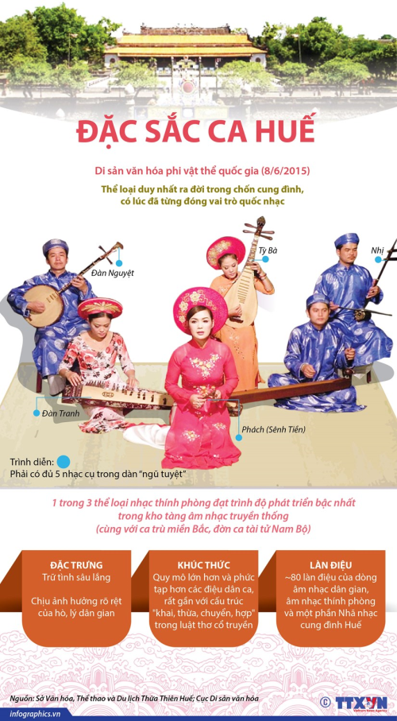
III
ĐỌC HIỂU VĂN BẢN
3. Giá trị đã được công nhận của ca Huế
Ca Huế là một Di sản văn hóa phi vật thể quốc gia

Slide 28
IV
TỔNG KẾT
1. NGHỆ THUẬT
Thông tin được trình bày từ khái quát đến cụ thể và theo thời gian, rõ ràng, chính xác.
Văn bản đã sử dụng hiệu quả các yếu tố của văn bản thông tin.
Nhan đề, số liệu, hình ảnh để truyền tải được nội dung, ý nghĩa đến người đọc…

Slide 29
IV
TỔNG KẾT
2. NỘI DUNG
Văn bản cung cấp kiến thức cơ bản về hoạt động trình diễn ca Huế
văn bản có tác dụng hiệu quả trong việc lan tỏa hiểu biết về ca Huế
Nhắc nhở con người về ý thức, trách nhiệm trong việc bảo vệ di sản văn hóa phi vật thể này
Bồi dưỡng lòng yêu mến, trận trọng, tự hào về một giá trị văn hóa tinh thần của xứ Huế cũng là của dân tộc.

Slide 30
IV
TỔNG KẾT
3. Nội dung giới thiệu về quy tắc, luật lệ của một hoạt động hay trò chơi:
Nguồn gốc của hoạt động hay trò chơi
Các qui tắc, luật lệ của hoạt động hay trò chơi
Nêu ý nghĩa của hoạt động, trò chơi…

Slide 31
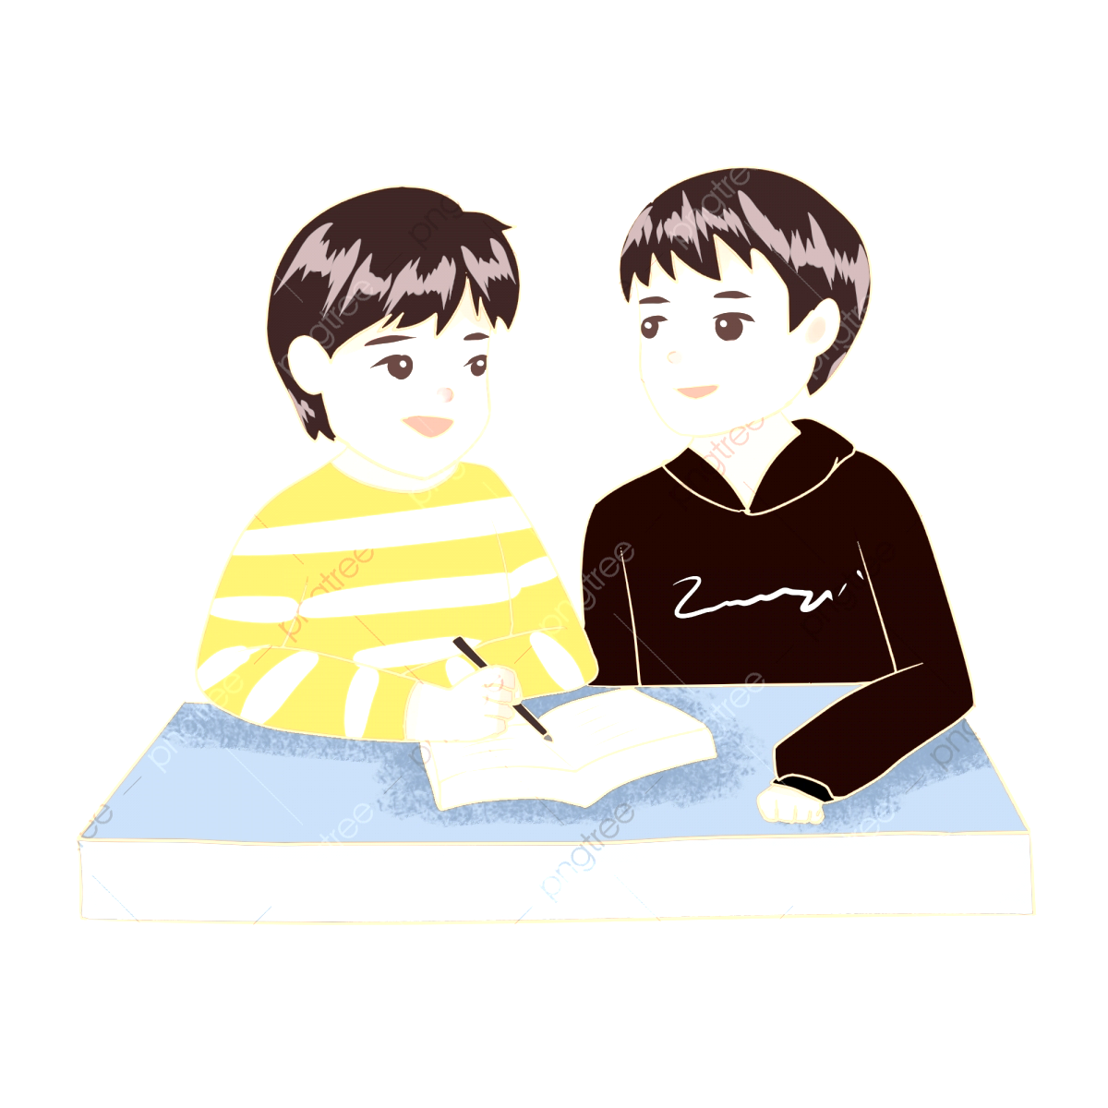
V
LUYỆN TẬP
Bài 1. So sánh điểm giống và khác nhau trong phong cách biểu diễn truyền thống và phong cách phục vụ du khách của ca Huế.
THẢO LUẬN CẶP ĐÔI
Các phương diện so sánh | Phong cách truyền thống | Phong cách phục vụ du khách
Quan hệ giữa người biểu diễn và người thưởng thức.
Độ am hiểu của người thưởng thức.
Hoạt động đi kèm

Slide 32
V
LUYỆN TẬP
Bài 1
Các phương diện so sánh | Phong cách truyền thống | Phong cách phục vụ du khách
Quan hệ giữa người biểu diễn và người thưởng thức. | người diễn và người nghe có quen biết, hoặc biết tiếng. | người dẫn chương trình là cầu nối.
Độ am hiểu của người thưởng thức. | Người nghe am hiểu về ca Huế | Người nghe không cần có hiểu biết rõ ràng về ca Huế.
Hoạt động đi kèm. | Hoạt động bình phẩm, đánh giá nghệ thuật. | Đi kèm lời giới thiệu khái quát về ca Huế của người dẫn chương trình dành cho khán giả.

Slide 33
V
LUYỆN TẬP
Bài 2
Nêu dấu hiệu nhận biết văn bản “Ca Huế” là văn bản thông tin.
Văn bản có hướng dẫn, đề mục rõ ràng, có hình ảnh minh họa.
Giới thiệu mẹo đọc liên quan đến hoạt động học tập.
Cung cấp thông tin hữu ích, trình bày gọn dễ hiểu.
Mục đích văn bản: Hướng dẫn cách ghi chép khoa học để nắm bắt thông tin nhanh nhất.

Slide 34
VẬN DỤNG
(1) Dựa và các thông tin từ văn bản trên, hãy viết một đoạn văn (khoảng 6- 8 dòng) tóm tắt những hiểu biết của em về ca Huế.
(2) Hãy nêu một hoạt động ca nhạc truyền thống của quê hương em hoặc các vùng miền khác có hình thức tương tự như hoạt động ca Huế.
(3) Bên cạnh cái nôi dân ca Huế, em còn biết những vùng dân ca nổi tiếng nào của nước ta?

Slide 35
VẬN DỤNG
Câu 1. Hiểu biết về ca Huế.
Ca Huế là một loại hình âm nhạc truyền thống của xứ Huế được nhiều người yêu thích. Ca Huế thường được biểu diễn trong một không gian hẹp, vào buổi tối vì tính chất của âm nhạc mang tính tâm sự, tâm tình. Số lượng người tham gia ca Huế khoảng từ 8-10 người.Về phong cách biểu diễn ca Huế có 2 kiểu. Thứ nhất là cách biểu diễn truyền thống người biểu diễn và người thường thức có quen biết nhau, vừa thưởng thức nghệ thuật vừa có thể nhận xét đánh giá, góp ý. Thứ hai là biểu diễn cho du khách: Có giới thiệu chương trình, quá trình hình thành, phát triển giá trị của ca Huế với các tiết mục biểu diễn minh họa của nghệ nhân. Em rất yêu thích thể loại âm nhạc đặc biệt này, em mong ca Huế sẽ mãi được bảo tồn và ngày càng phát huy.

Slide 36
VẬN DỤNG
Câu 2: Hoạt động ca nhạc truyền thống có hình thức tương tự như hoạt động ca Huế.
Ca trù (Tuyên Quang)
Hát chèo (Thái Bình, Nam Định..)
Ca nhạc truyền thống
Hát xoan (Phú Thọ)
Hát quan họ (Bắc Ninh)

Slide 37
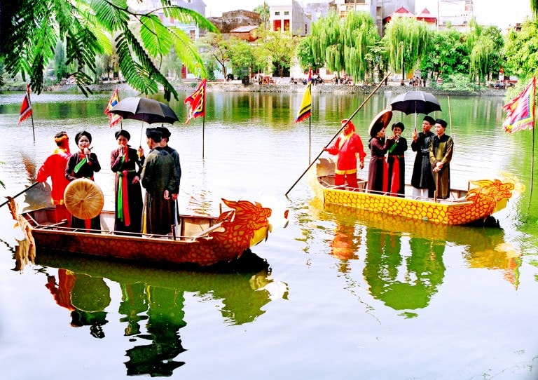
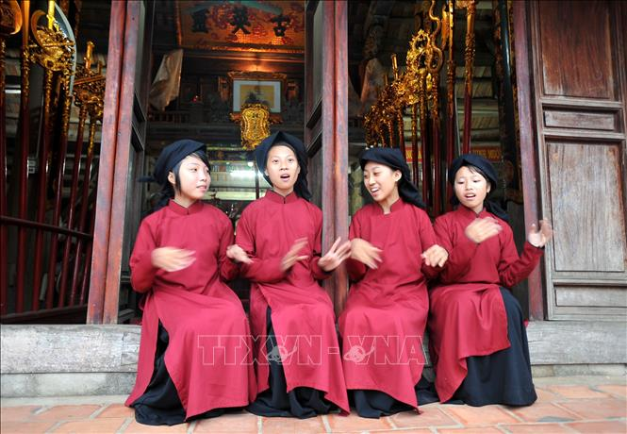
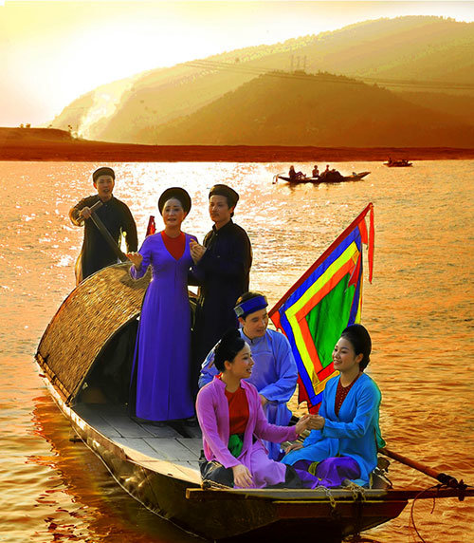
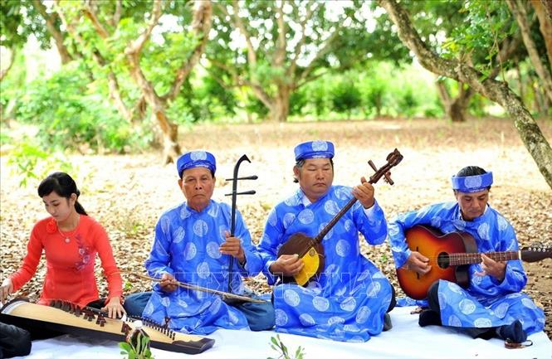
VẬN DỤNG
Câu 3: Vùng dân ca nổi tiếng:
Bắc Ninh
(dân ca quan họ)
Phú Thọ
(hát xoan)
Nghệ Tĩnh (hát ví, dặm)
Đồng bằng Sông Cửu Long
(đàn ca tài tử)

